Slide 1
Застосування стереометрії в астрономії

Slide 2
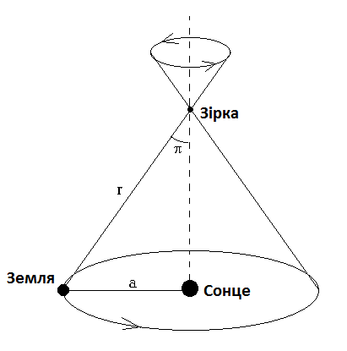
Метод паралаксу є найбільш застосовуваний в астрономії . Метод паралаксу є єдиним безпосереднім методом вимірювання відстаней поза межами Сонячної системи. Астрономи для визначення відстаней використовують протилежні точки земної поверхні або земної орбіти, вимірюючи кутове зміщення об'єкта на фоні далеких зір. Відповідно виокремлюють два методи геоцентричний паралакс та геліоцентричний паралакс. За об'єктами спостережень виділяють Місячний паралакс, паралакс Сонця і тіл Сонячної системи та Зоряний паралакс.

Slide 3
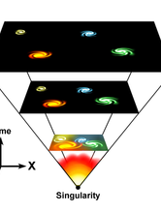
Геоцентричний паралакс (або як його ще раніше називали — добовий паралакс) використовується для вимірювання відстаней в межах Сонячної системи. Раніше проводили вимір кутів двічі протягом доби, завдяки чому можна було визначити паралакс до таких об'єктів як Місяць, Сонце тощо. Наразі для цього використовують два одночасних спостереження в різних точках земної кулі або ж синхронізовані телескопи. Горизонтальним паралаксом називають кут між напрямом на сонце з якої-небудь точки земної поверхні і напрямом на сонце з центра Землі.

Slide 4
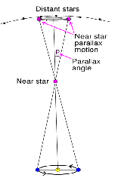
Для вимірювання міжзоряних відстаней використовують геліоцентричний паралакс. Спостереження здійснюють із проміжком півроку, за цей час Земля пересувається у протилежну точку своєї орбіти. Основна одиниця відстаней на основі паралаксу — парсек. 1 Парсек — це відстань з якої середній діаметр земної орбіти становить 1" (одну кутову секунду). Вся шкала відстаней в астрономії базується на визначенні паралаксу найближчих зір. Потім йдуть методи фотометричного аналізу, періодичності цефеїд та червоного зміщення. І хоча метод вимірювання паралаксу дозволяє обчислювати відстань лише до найближчих зір, але на ньому базуються всі інші методи, таким чином метод паралаксу дозволяє з'ясувати розміри Всесвіту.

Slide 5
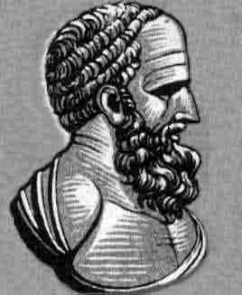
Вчений Гіппарх
Вперше застосував метод паралаксу в астрономії древньогрецький вчений Гіппарх 150-го р. до н. е. для визначення відстані до Місяця. За його обчисленнями паралакс склав 58' і, відповідно, відстань до Місяця ~59 радіусів Землі. За сучасними даними паралакс Місяця становить — 57'02.6", відповідно відстань — 60.2 радіусів.Вчений запровадив поділ зір на шість груп за їх блиском (видима зоряна величина), створив зоряний каталог, що містив координати та яскравість близько 850 зір. Також обчислив тривалість тропічного тропічного року із похибкою менше 6 хвилин .На честь цього видатного вченого був названий астероїд.

